Slide 1
Приметы Весны
Уважаемые родители!
Предлагаем вам с вашими детьми просмотреть презентацию на тему: «Приметы весны».

Slide 5
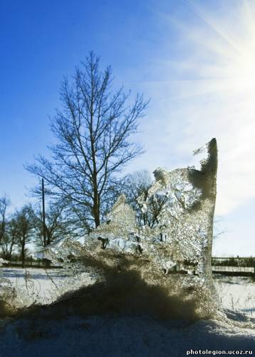
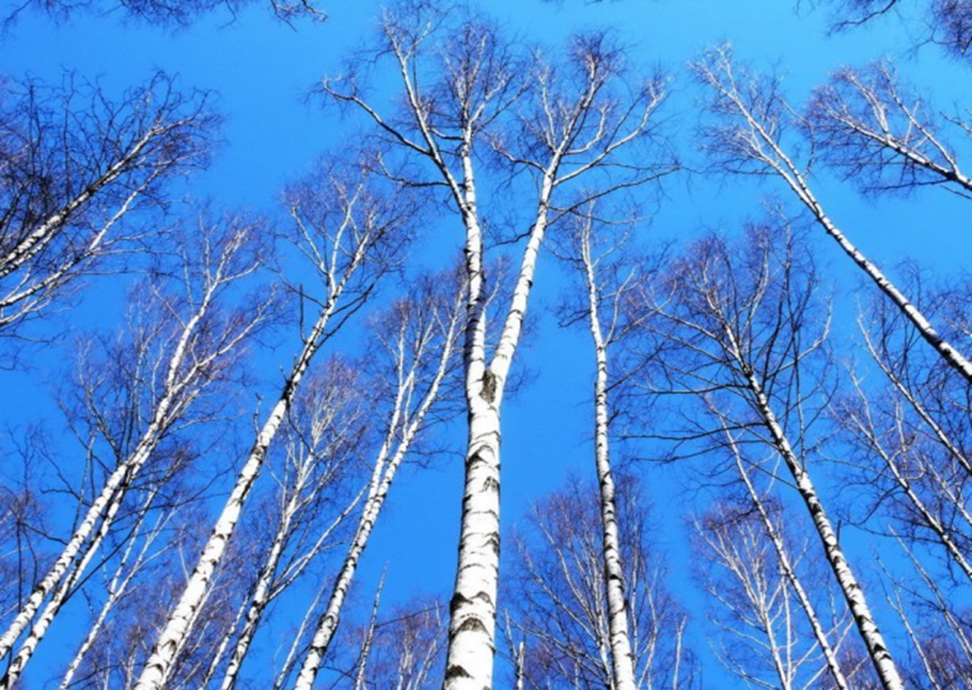
Солнышко пригревает, и на улице стало теплее – вот и первая примета весны.

Slide 6
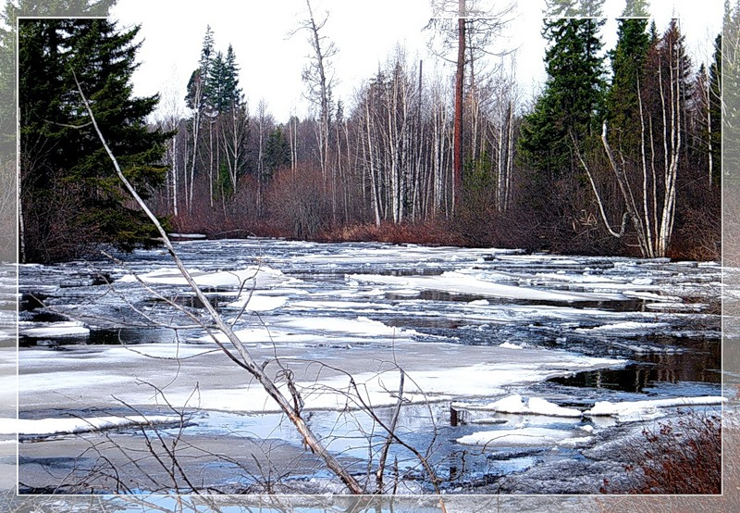
На реках ледоход.

Slide 7
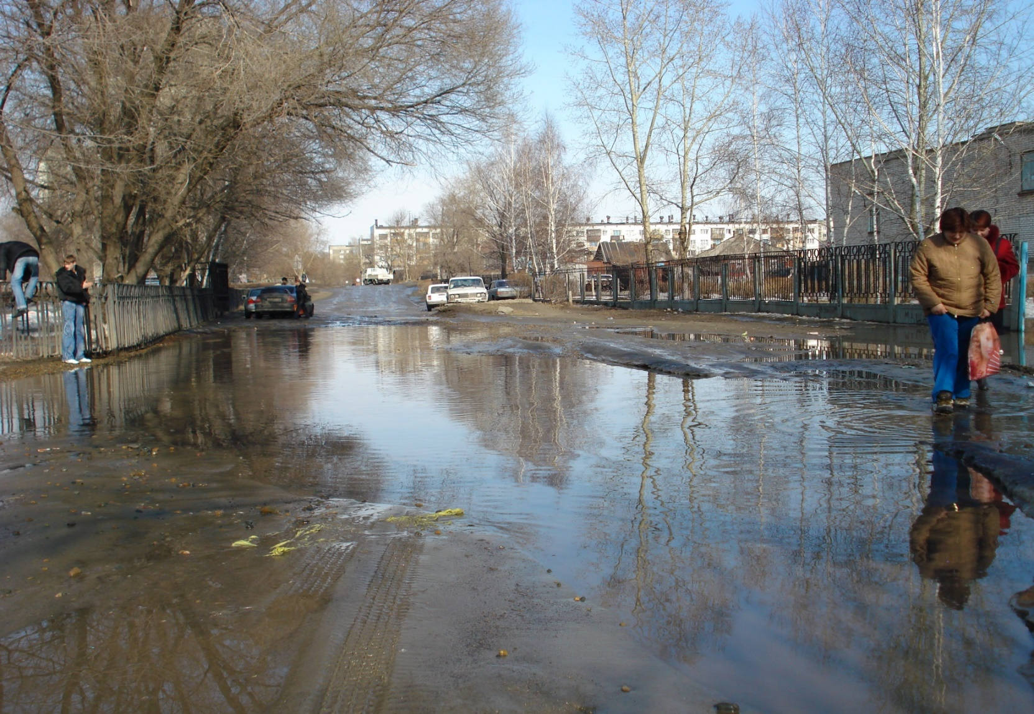
Солнышко припекает, поэтому тает снег и бегут ручейки, разливаются лужи.

Slide 8
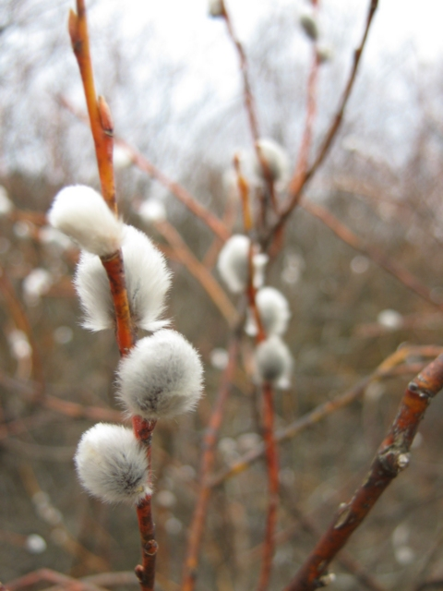
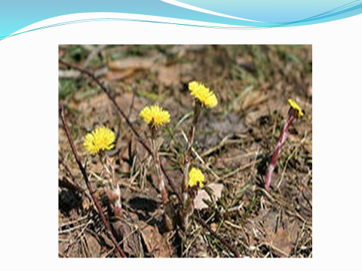
В народе говорят, если распустилась верба, зацвела Мать-и-мачеха и появилась молодая трава – пришла весна.

Slide 9
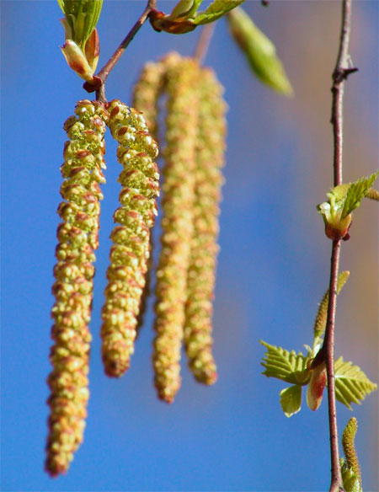
На деревьях набухают нежные почки, на березе и тополе появляются сережки, следом распускаются молодые листочки. Почки, сережки, листочки – это еще одна весенняя примета.

Slide 10
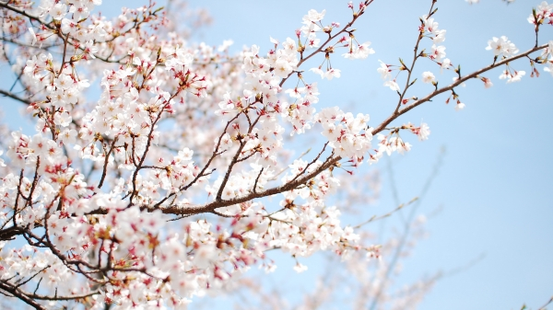
Цветет черемуха, вишня, яблоня…

Slide 11
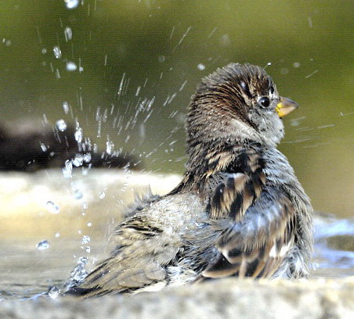
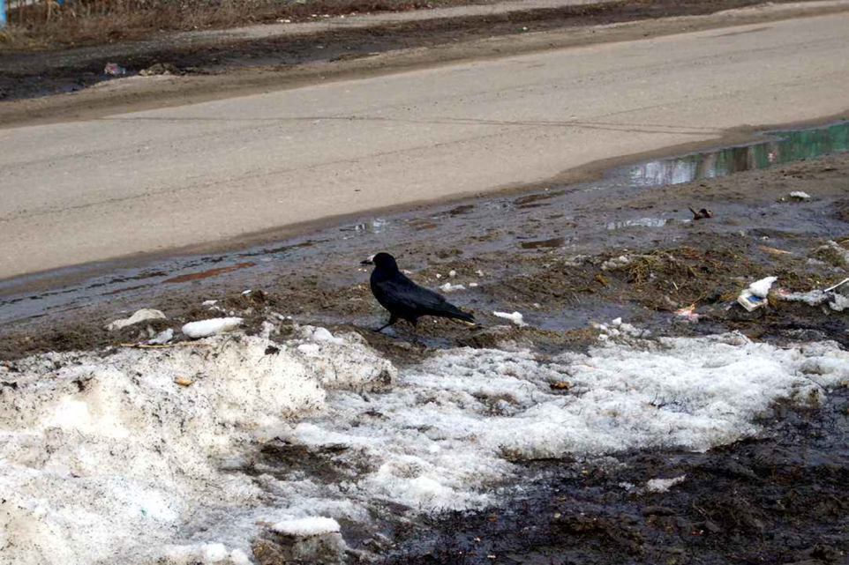
Воробьи весело щебечут, суетятся, тащат сухие веточки и травинки. Радуются весне.
Стали появляться птицы, которые улетали на зиму – скворцы, грачи, ласточки.

Slide 12
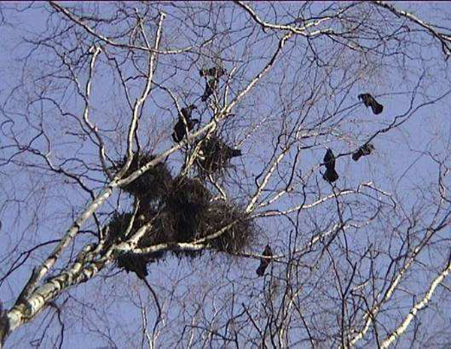
Птицы вьют гнезда.

Slide 13
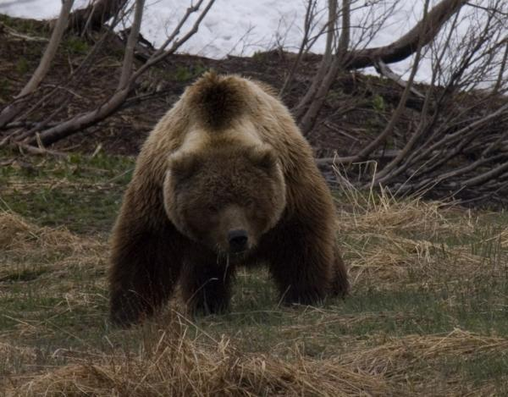
Проснулись после зимней спячки медведи.

Slide 14
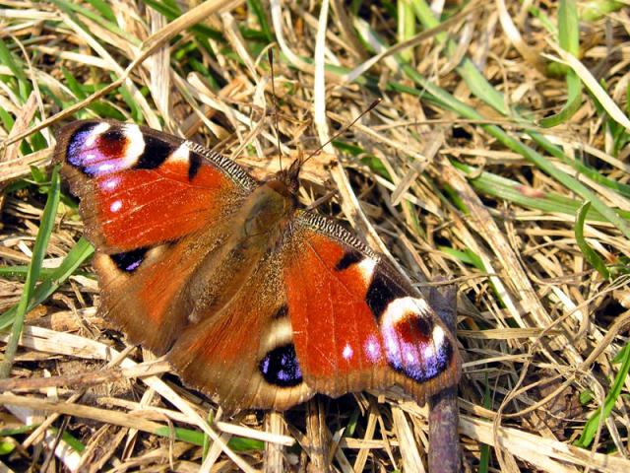
Проснулись насекомые…

